Slide 1
小组报告
第十周-第二组
张鹏 | 康金梁 | 朱静远 | 黄立昊|

Slide 2
1
逻辑模型

Slide 3
背景
之前的课程中曾多次提到modelica这种可能变革世界的工具；
本周课堂上初步介绍了使用modelica；上周起，大家也开始使用phabricator了。
翻译工作已经进行了一段时间，还需继续推进。
目标
掌握Phabricator的基础应用
修改cover image、扉页等
继续整理添加参考文献
效果
输出
过程
输入
添加参考文献使撰写的词条更加完善
使《Seven brief lessons on physics》一书的数字化出版物更有条理
修改后的封面、扉页
为已编辑的词条添加参考文献
Phabricator上做的工作
一定量时间、精力的输入
Wiki服务器的使用
Github、Phabricator服务器的使用
确定小组分工
撰写逻辑模型
修改封面、扉页
编辑词条添加参考文献
撰写团队学习报告
This
Week’s
LM
对Phabricator的应用了解还不彻底
继续添加旁注
外部因素

Slide 4
2
数字出版物改进
SEVEN BRIEF LESSENS ON PHISICS

Slide 5
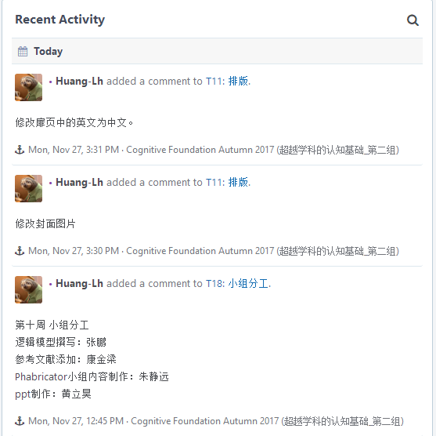
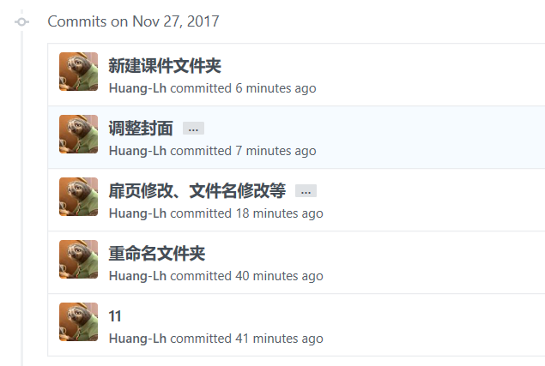

Slide 6
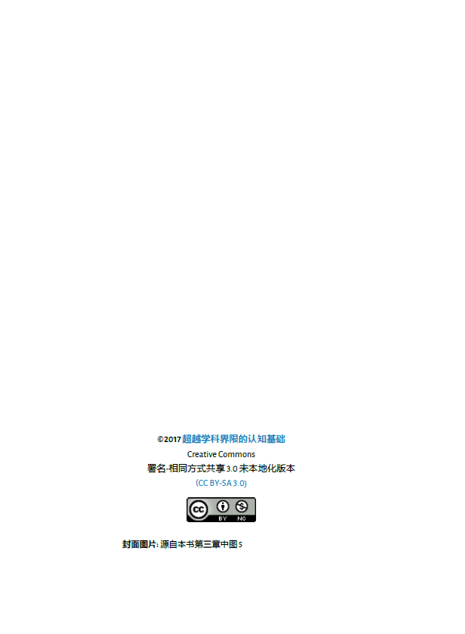
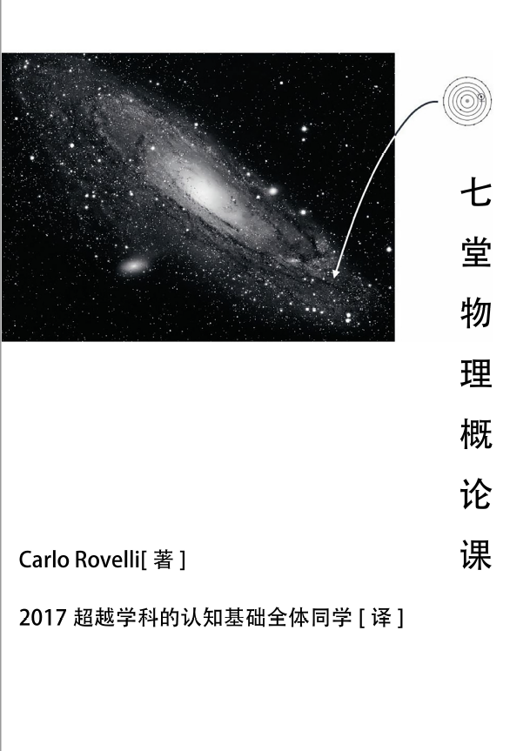

Slide 7
3
平台应用及相关数据
PHABRICATOR

Slide 8
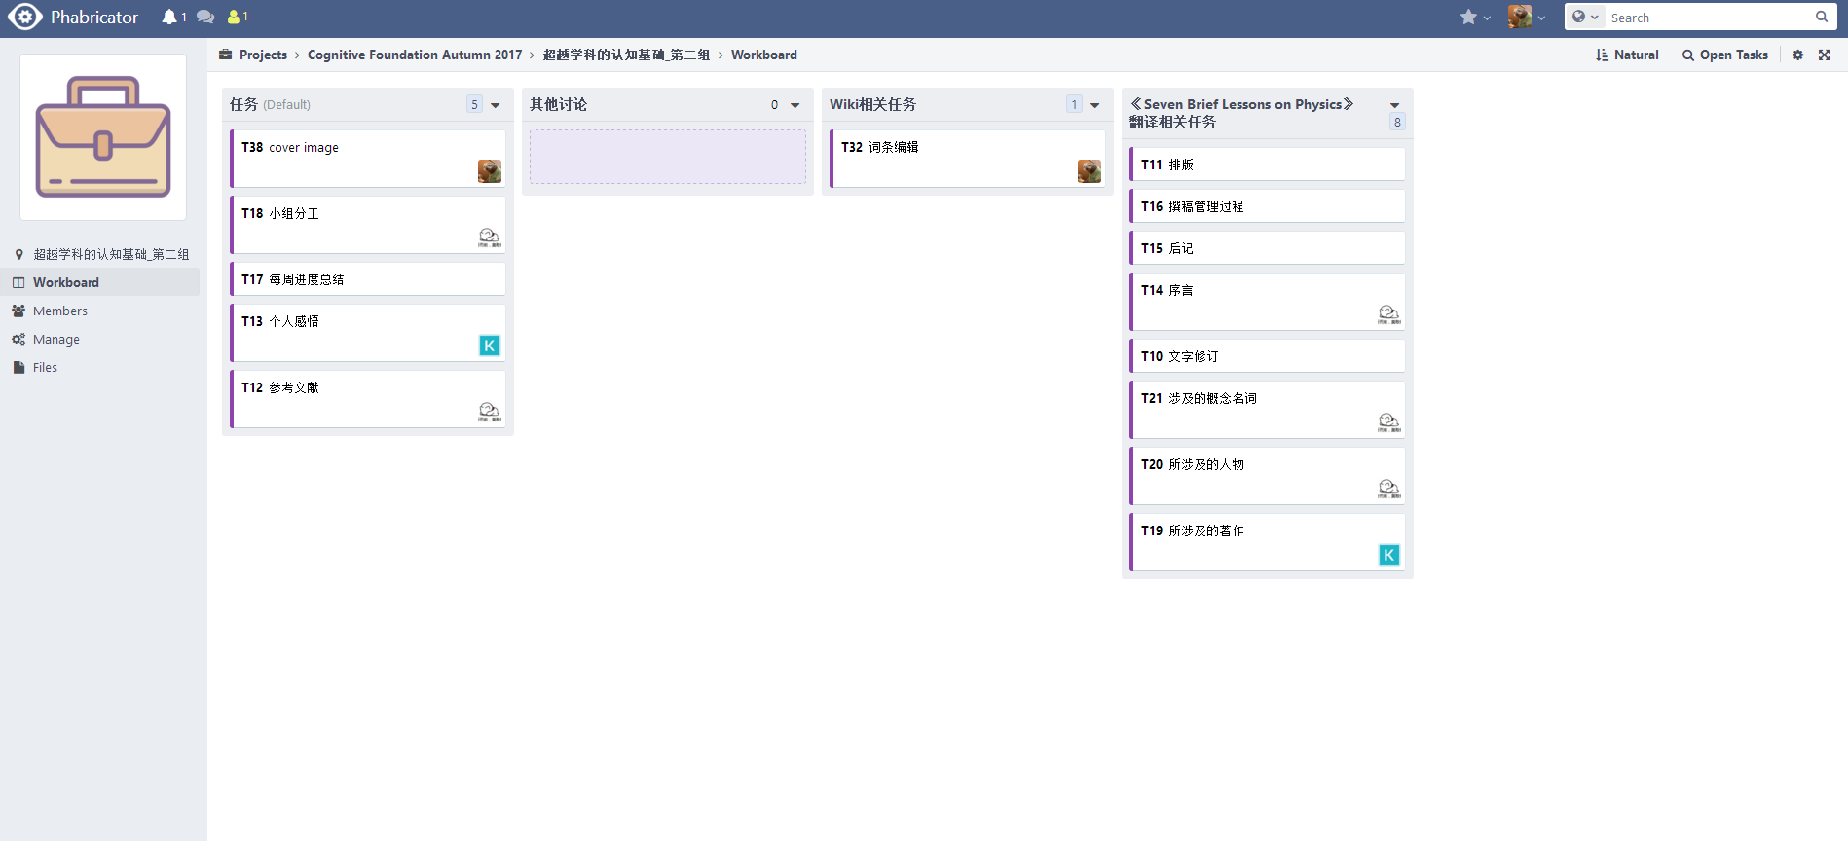

Slide 9
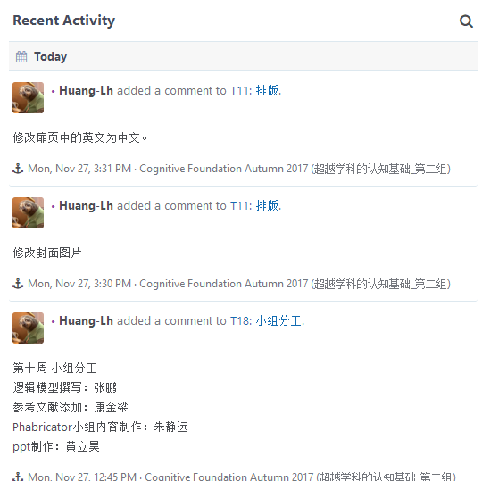

Slide 10
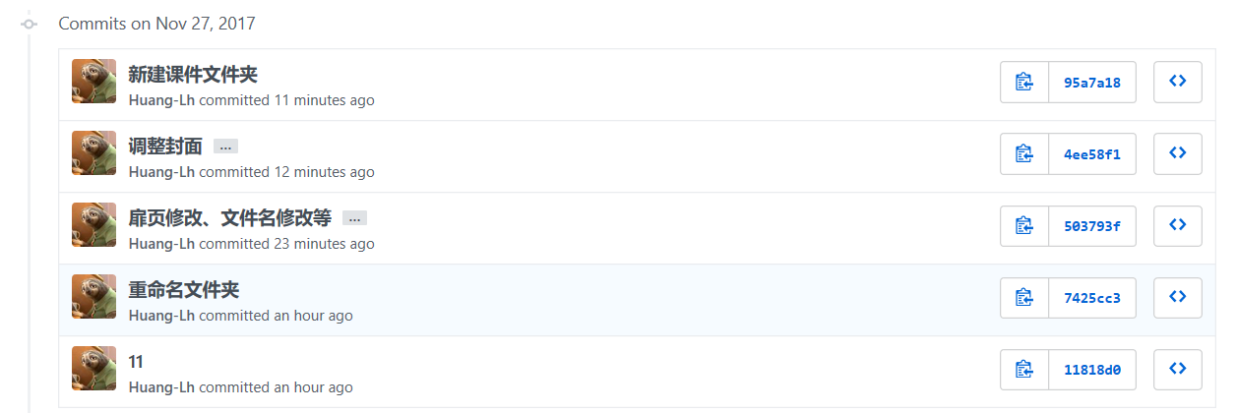

Slide 11
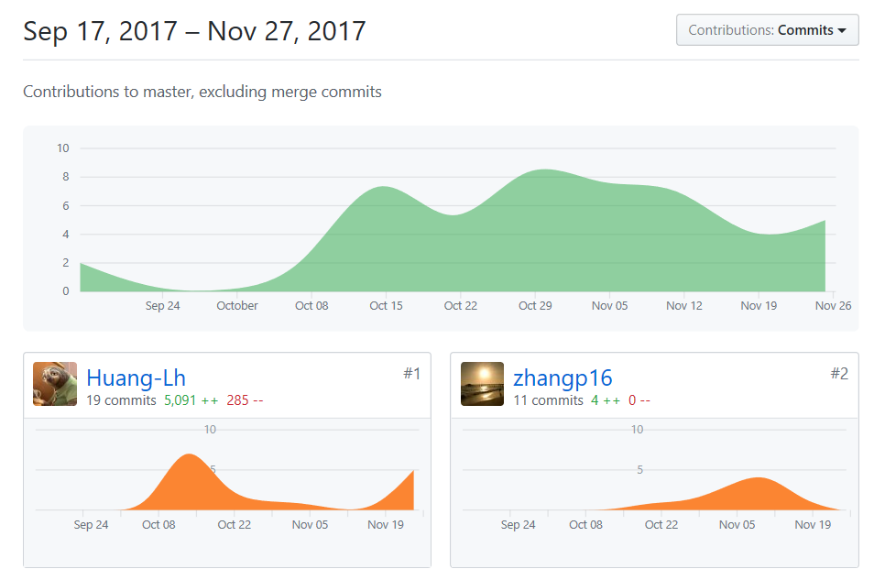

Slide 12
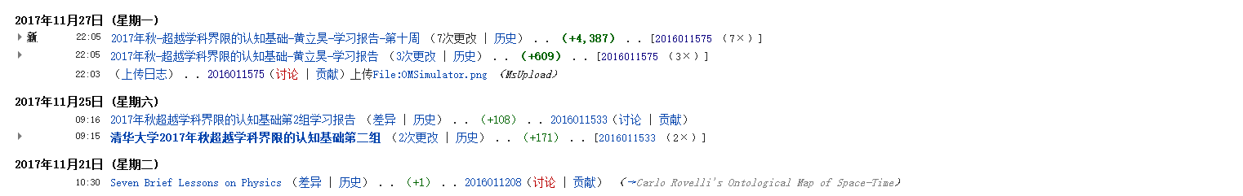

Slide 13
THANK YOU !

